Slide 1
Kolesarski projekt
Benjamin El Mourahal,Anže Kolenc,Vitan Kočevar in Laura Baisajlovič

Slide 2
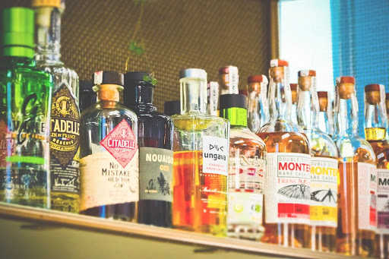
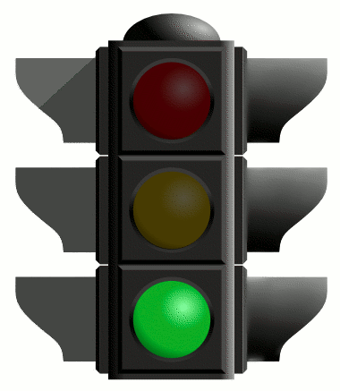
Najpogostejši prekrški kolesarjev so:
Vožnja v napačni smeri,
Vožnja brez čelade,
Vožnja vštric(drug ob drugem),
Poslušanje glasbe ali uporaaba telefona med vožnjo,
Vožnja pod vplivom alkohola
In neupoštevanje signalizacije.

Slide 3
Zakaj ljudje kršijo predpise?
Zato ker:
Pozabijo na predpise,
Ni jim mar za predpise,
In ker ne vejo za določene predpise.

Slide 4
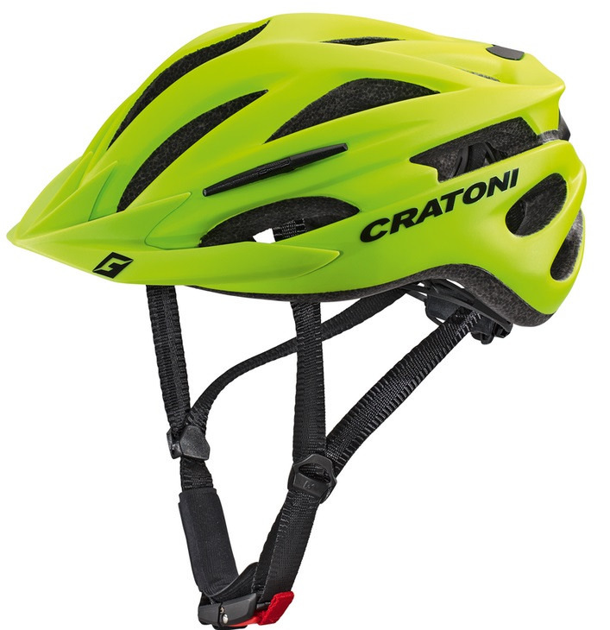
Kako bi bilo bolje?
Tako da:
Bi vsak kolesar imel čelado na glavi,
Ne bi uporabljali telefonov med vožnjo,
In da ne bi vozili kolesa pod vplivom alkohola.

